Slide 1

PHÒNG, CHỐNG
BẠO LỰC HỌC ĐƯỜNG
CARTOON CHILDREN'S EDUCATION AND TEACHING
GIÁO DỤC CÔNG DÂN 7
Bài 8

Slide 2
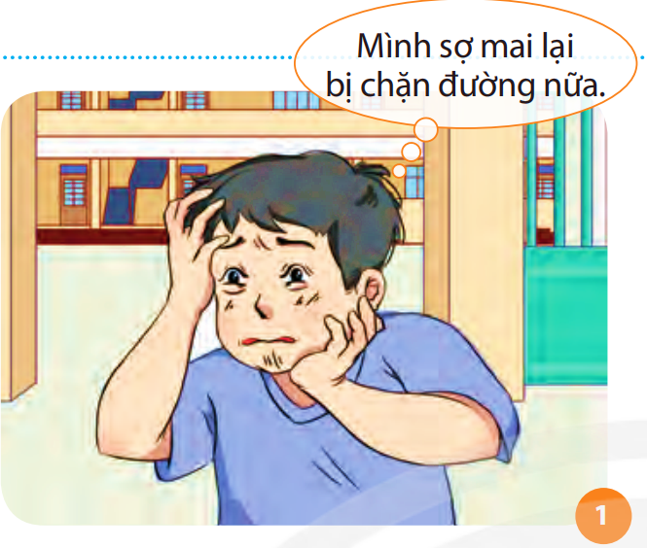
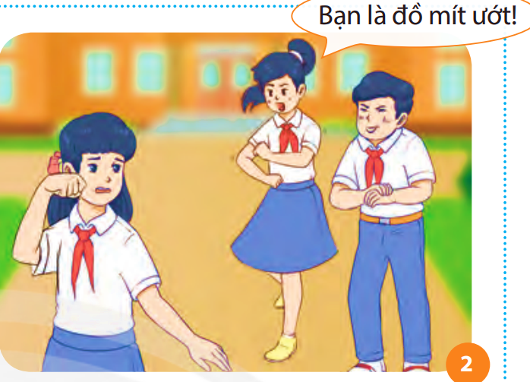
NHIỆM VỤ 1
Em hãy quan sát các bức tranh trong SGK tr. 42 và thực hiện yêu cầu.
Em hãy nêu tên các hành vi bạo lực học đường trong các bức tranh.
Xâm hại thân thể, sức khoẻ của người khác
Cố tình cô lập, xua đuổi người khác

Slide 3
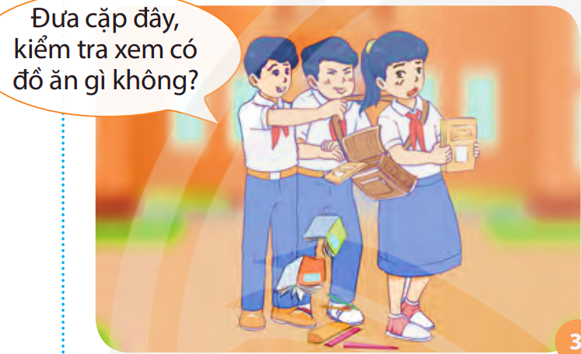
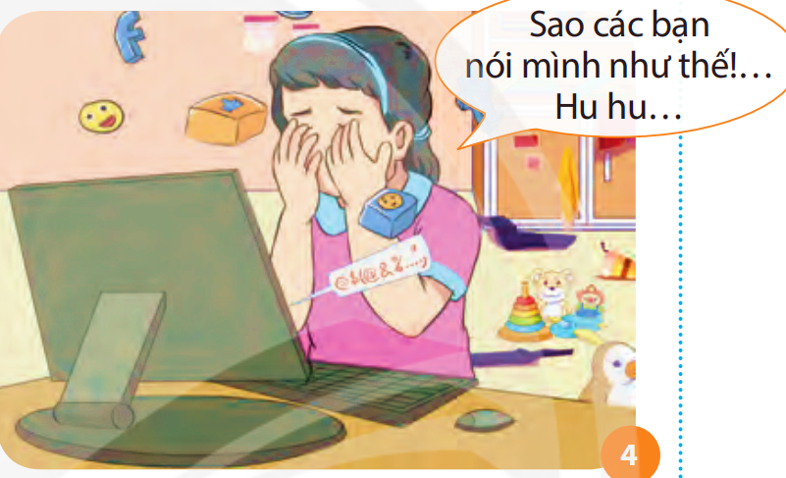
NHIỆM VỤ 1
Em hãy quan sát các bức tranh trong SGK tr. 42 và thực hiện yêu cầu.
Em hãy nêu tên các hành vi bạo lực học đường trong các bức tranh.
Lăng mạ, xúc phạm danh dự, nhân phẩm người khác
Bắt nạt học đường

Slide 4


Em hãy nêu các nguyên nhân của hành vi bạo lực học đường.

Slide 5

NHIỆM VỤ 2
Em hãy đọc trường hợp trong SGK tr. 42 và trả lời các câu hỏi.
Theo em, hành vi của T có phải là bạo lực học đường không?
Vì sao?
Những biểu hiện nào của bạo lực học đường được đề cập trong câu chuyện?

Slide 6
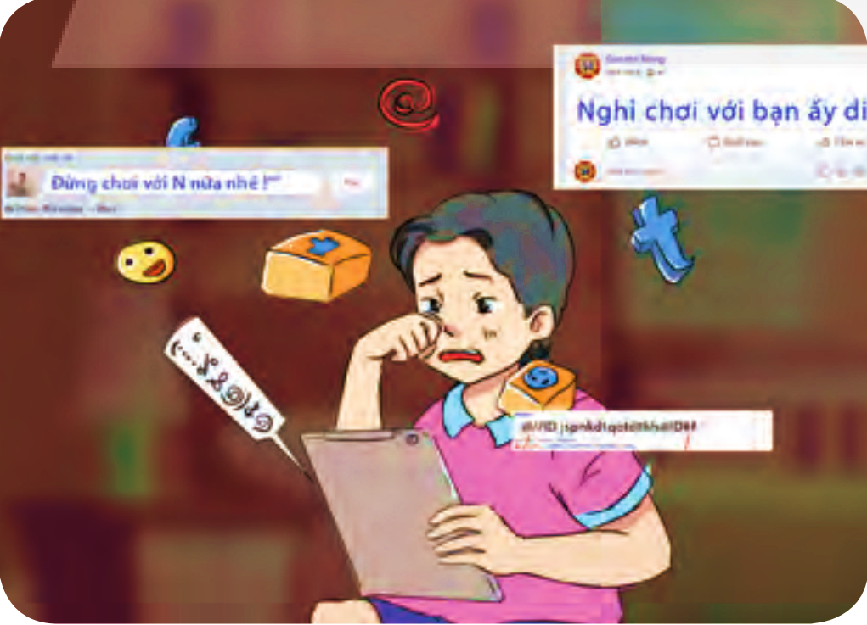
N và T từng là bạn tốt thời tiểu học nhưng gần đây T khó chịu khi N luôn được thầy cô khen ngợi. T lên mạng xã hội đặt điều nói xấu N. Vào lớp, T còn rủ các bạn không chơi với N. N rất lo lắng nên đã nhờ thầy cô hỗ trợ. Ngay sau đó, cô chủ nhiệm đã gặp N và T để trao đổi.
Khi trình bày cùng cô, T nói: “Đây chỉ là hành động trên mạng xã hội, là “ảo” chứ không “thật”; hành động này không vi phạm pháp luật vì em không đánh bạn.”.
Bạo lực học đường gây ra những hậu quả gì cho N?

Slide 7
NHIỆM VỤ 3
Em hãy đọc Thông tin 1 trong SGK tr. 43 và cho biết:
Có những biện pháp nào để hỗ trợ người học có nguy cơ bị bạo lực học đường?
Cách can thiệp khi xảy ra bạo lực học đường?

Slide 8
Thông tin 1
Theo Khoản 2, 3, Điều 6, Nghị định số 80/2017/NĐ-CP, ngày 17 tháng 7 năm 2017 của Chính phủ về Quy định môi trường giáo dục an toàn, lành mạnh, thân thiện, phòng, chống bạo lực học đường:
Biện pháp hỗ trợ người có nguy cơ bị bạo lực học đường:
Phát hiện kịp thời người học có hành vi gây gổ, có nguy cơ gây bạo lực học đường; người học có nguy cơ bị bạo lực học đường;
Đánh giá mức độ nguy cơ, hình thức bạo lực có thể xảy ra để có biện pháp ngăn chặn, hỗ trợ cụ thể;
Thực hiện tham vấn, tư vấn cho người học có nguy cơ bị bạo lực và gây ra bạo lực nhằm ngăn chặn, loại bỏ nguy cơ xảy ra bạo lực.
Biện pháp can thiệp khi xảy ra bạo lực học đường:
- Đánh giá sơ bộ về mức độ tổn hại, đưa ra nhận định về tình trạng hiện thời của người học;
- Thực hiện các biện pháp trợ giúp, chăm sóc y tế, tư vấn đối với người học bị bạo lực; theo dõi, đánh giá sự an toàn của người học bị bạo lực;
- Thông báo kịp thời với gia đình người học để phối hợp xử lý; trường hợp vụ việc vượt quá khả năng giải quyết của cơ sở giáo dục thì kịp thời thông báo cho cơ quan công an, Uỷ ban nhân dân xã, phường, thị trấn và các cơ quan liên quan để phối hợp xử lý theo quy định của pháp luật.

Slide 9

NHIỆM VỤ 3
Em hãy đọc Thông tin 2,3,4 trong SGK tr. 43-44 và cho biết:
Người ở độ tuổi vị thành niên sẽ bị xử lí như thế nào khi gây ra bạo lực học đường?

Slide 10

NHIỆM VỤ 4
Em hãy đưa ra ứng xử phù hợp cho các tình huống trong SGK tr. 44-45.

Slide 11

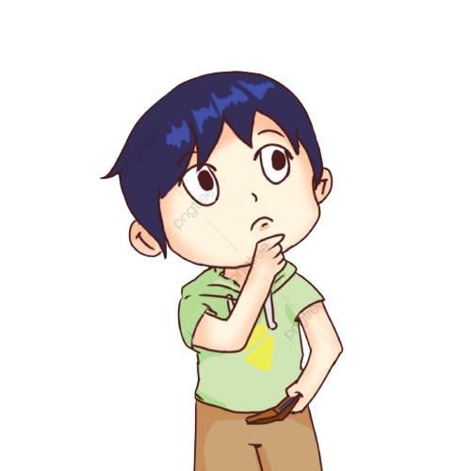
Tình huống 1
Trong một buổi giao lưu bóng đá giữa trường A và trường B, vì không nhìn thấy rõ tình huống chơi bóng bằng tay, trọng tài đã quyết định công nhận bàn thắng cho đội B. Kết quả chung cuộc là đội A đã thua. Khi nhìn pha ăn mừng của đội B, nhiều thành viên đội A rất bực tức. Ngay sau đó, đội trường đội A đã họp toàn đội và thông báo: “Chúng ta sẽ chặn đường đội B và cho họ một bài học.”.
Em sẽ làm gì, nếu là:
Thành viên của đội thắng?
Thành viên của đội thua?

Slide 12
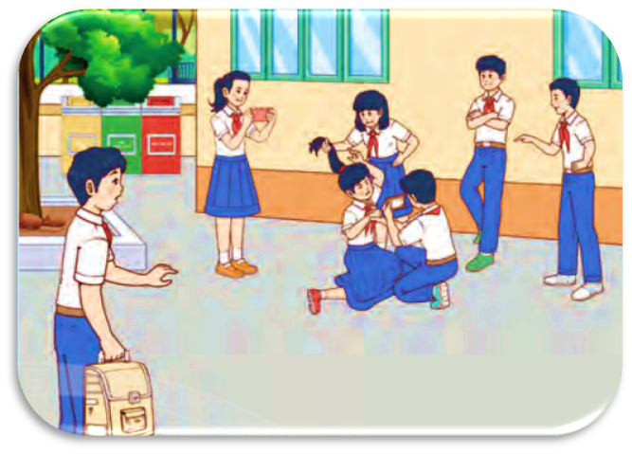
Tình huống 2
Trên đường về, N nhìn thấy một bạn nữ đang túm tóc, đe doạ một bạn nữ khác. Xung quanh, có một số bạn đứng nhìn, vỗ tay. Có bạn còn hét to: “Đánh cho mạnh vào cho nó chừa tật mách cô.”… Bạn nữ bị bắt nạt đang ôm đầu và khóc.
Em có nhận xét gì về hành vi của các bạn trong tình huống trên?
Nếu là N, em sẽ làm gì?

